Slide 1




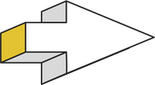

WWW.TARMAAC.IO
RAPPORT DES CAMPAGNES
Laserel
Février 2026

Slide 2
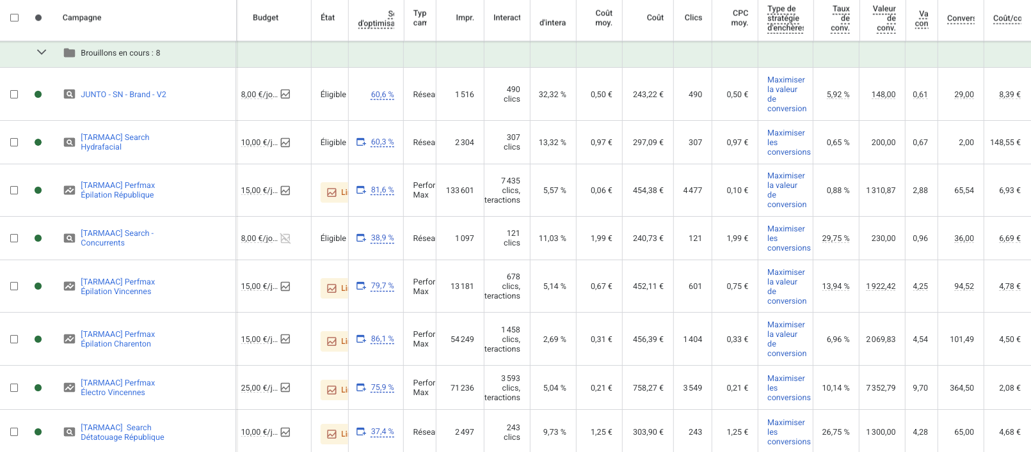
GOOGLE ADS
Juin 2025
Juillet 2025
Mettre photo des campagnes

Slide 3
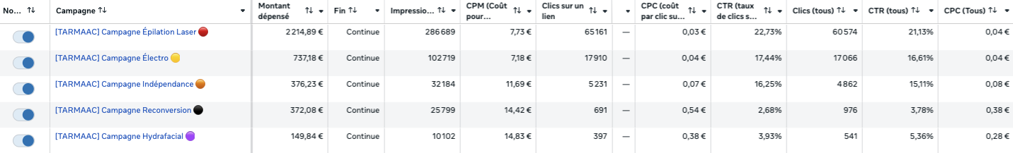
META ADS
Juin 2025
Juillet 2025
Mettre photo des campagnes

Slide 4


ÉTAT RÉCAPITULATIF
Juin 2025
Juillet 2025
Janvier 2026
Février 2026
Diffusion totale des publicités
702 135
708 828
Achats média GOOGLE
3 099,91 €
3 206,1 €
Achats média META
4 002,94 €
3 634,07 €
Coût par clic Moyen
0,07
0,07

Slide 5


DÉTAILS META ADS
Juin 2025
Juillet 2025
Janvier 2026
Février 2026
554 094
429 147
Impressions Meta ADS
Total des clics
96 767
80 365
CTR
17.46%
18.73%
0,04 €
0,05 €
Coût par clic Moyen

Slide 6

DÉTAILS GOOGLE ADS
Juin 2025
Janvier 2026
Février 2026
Impressions Google ADS
148 041
279 681
Total des clics en Search
1 036
1 161
Total des clics en PMax
4 624
1 0031
Coût par clic Moyen
20,06
17,54
Coût Google ADS
3 099,91
3 206,1

Slide 7

SYNTHÈSE
Janvier 2026
Février 2026
Juin 2025
Juillet 2025
Achat Média Total
7 102,85 €
6 840,17 €
Appels téléphoniques
354
390
Coût par conversion majeure
20,06
17,54

